Slide 1
12

Slide 2
נושאים להיום:
טיפים לכתיבת קוד על דף
חזרה למבחן

Slide 3
טיפים לכתיבת קוד על דף
הקפידו על סדר וארגון בכתיבת הקוד.
הקפידו על הזחות, על מנת שיהיה ניתן להבין בדיוק מה קורה מתי, מתי בלוק(תנאי, לולאות וכו'...) מתחיל ומתי הוא מסתיים.
אל תמהרו לכתוב את הפתרון, תכננו את הפתרון שלכם ואז כתבו אותו.
המנעו מהרבה מחיקות, זה מקשה להבין למה אתם מתכוונים.

Slide 4
איך להתמודד עם המבחן?
לפני שתגשו לפתור את השאלות, סרקו את כלל השאלות במבחן ותתחילו מהשאלות שלדעתכם קלות יותר.
שימו לב לזמנים במהלך המבחן, נסו להעריך כמה זמן כל שאלה תיקח.
נסו לתרגל בזמן החזרה למבחן עם זמנים, יוכל לעזור להתמודד עם הלחץ.
אל תוותרו לעצמכם אם טעיתם, למדו מטעויות ובכך לא תחזרו עליהן.

Slide 5
חזרה למבחן

Slide 6
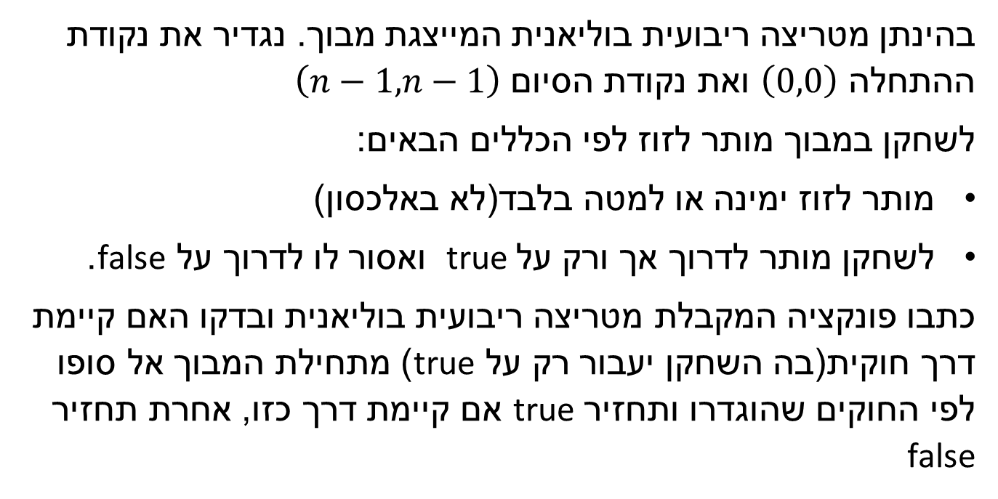
בהינתן מטריצה ריבועית בוליאנית המייצגת מבוך. נגדיר את נקודת ההתחלה $\left(0,0\right)$ ואת נקודת הסיום $\left(n−1,n−1\right)$
לשחקן במבוך מותר לזוז לפי הכללים הבאים:
מותר לזוז ימינה או למטה בלבד(לא באלכסון)
לשחקן מותר לדרוך אך ורק על true ואסור לו לדרוך על false.
כתבו פונקציה המקבלת מטריצה ריבועית בוליאנית ובדקו האם קיימת דרך חוקית(בה השחקן יעבור רק על true) מתחילת המבוך אל סופו לפי החוקים שהוגדרו ותחזיר true אם קיימת דרך כזו, אחרת תחזיר false

Slide 7
T | T | T | F | F
T | F | F | F | T
T | T | F | F | F
F | T | T | F | F
F | F | T | T | T
עבור הקלט:
הפלט יהיה true
F | T | T | T | F
F | F | F | T | F
F | F | F | T | F
F | F | F | T | T
F | F | F | F | T
עבור הקלט:
הפלט יהיה false

Slide 8
כתבו פונקציה שמקבלת מערך של מספרים שלמים חיוביים (גדולים ממש מ 0) ומחזירה את המחלק המשותף המקסימלי שלהם.
public static int gcd(int[] numbers){...}
לדוגמא עבור המערך {1} הפונקציה תחזיר 1, ועבור המערך {6,12,12,8} הפונקציה תחזיר 2.

Slide 9
שאלה 2 (25 נקודות):
בשאלה זו נעסוק ברשימות מקושרות (LinkedList) שצמתיהן מאחסנים מספרים שלמים. הרשימות מוגדרות ע״י הממשק הבא:
public interface ListInterface {
public void addAt(int data, int i);
public void removeElementAt(int i);
public int get(int i);
public int size();
}

Slide 10
2.1 (9 נקודות) כתבו פונקציה סטטית שמקבלת רשימה מקושרות (שמממשת את ממשק ListInterface) ומחזירה אמת אך ורק אם כל איברייה שונים זה מזה (משמע אם איברי הרשימה מייצגים קבוצה), אחרת שקר.
דוגמאות:
קלט: [1,2,2,1,3] פלט: false
קלט: [0,0] פלט: false
קלט: [] פלט: true
קלט: [0] פלט: true
קלט: [1,2] פלט: true
public static boolean isSet(ListInterface l) {//...

Slide 11
2.2 (8 נקודות) כתבו פונקציה שמקבלת רשימה מקושרות ומחזירה רשימה חדשה שמייצגת את קבוצת כל איברי הרשימה - משמע הפונקציה מחזירה רשימה חדשה שכוללת עותק יחיד מכל איבר ברשימה שהתקבלה כפרמטר (באיזה סדר שתרצו).
דוגמאות:
קלט: [1,2,1] פלט: [1,2] או [2,1]
קלט: [1,0] פלט: [1,0] או [0,1]
public static ListInterface toSet(ListInterface l) {//...

Slide 12
2.3 (8 נקודות) כתבו פונקציה שמקבלת שתי רשימות מקושרות (ListInterface) ומחזירה רשימה חדשה -. המכילה אך ורק את האיברים הנמצאים בשתי הרשימות הנתונות (באיזה סדר שתרצו), ללא כפילויות.
public static LinkedListInterface intersection(ListInterface l1, ListInterface l2)

Slide 13
כתבו פונקציה סטטית sort שמקבלת מחרוזת שמייצגת מספר טבעי ומחזירה מחרוזת שמייצגת מספר טבעי בעל אותן ספרות ממוינות(מקטן לגדול, למעט "0").
לדוגמה:
sort(“213”)→”123”
sort(“1122011”)→”111122”
sort(“101013299999999999999999994”) → “1112349999999999999999999”
חתימת הפונקציה:
Public static String Sort(String str)
שימו לב: שאורך המחרוזת אינו מוגבל בפרט הפתרון שלכם צריך לעבוד היטב על מחרוזות בעלות 100 תווים, בשאלה זו ניתן להניח ״קלט תקין״ - שמשמע המחרוזת אינה null ומכילה רק תווים שהם ספרות בין 0 ל 9 (כולל).

